Slide 1
2.1.2 指数函数及其性质

Slide 2
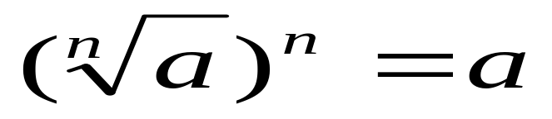
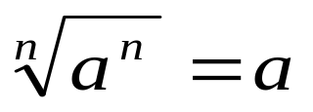

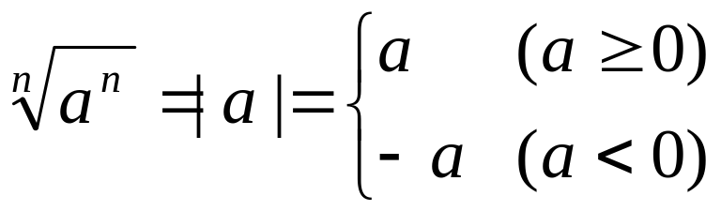
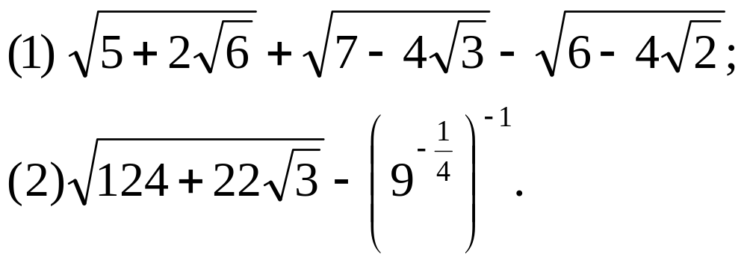
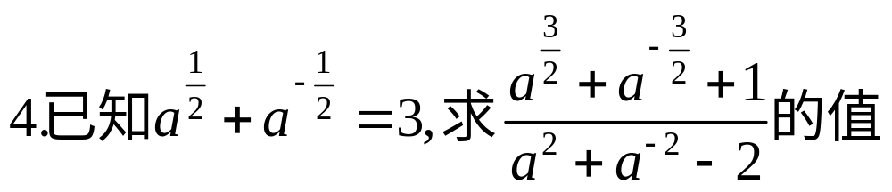
回顾与巩固
1、
2、当 是奇数时，
当 是偶数时，
3、化简下列各式（式中字母都是正数）

Slide 3
材料1:某种细胞分裂时,由1个分裂成2个,2个分裂成4个……一个这样的细胞分裂x次后,得到的细胞分裂的个数y与x的函数关系是什么?
新课引入
材料2:当生物死后,它机体内原有的碳14会按确定的规律衰减,大约每经过5730年衰减为原来的一半,这个时间称为‘‘半衰期”.根据此规律,人们获得了生物体内碳14含量P与死亡年数t之间的关系,这个关系式应该怎样表示呢?

Slide 4
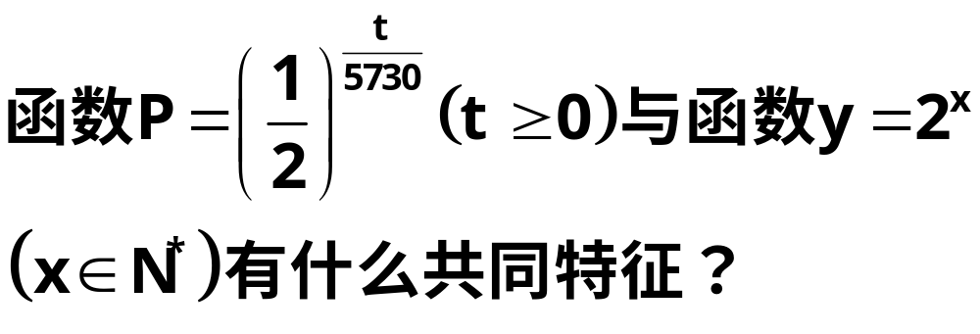
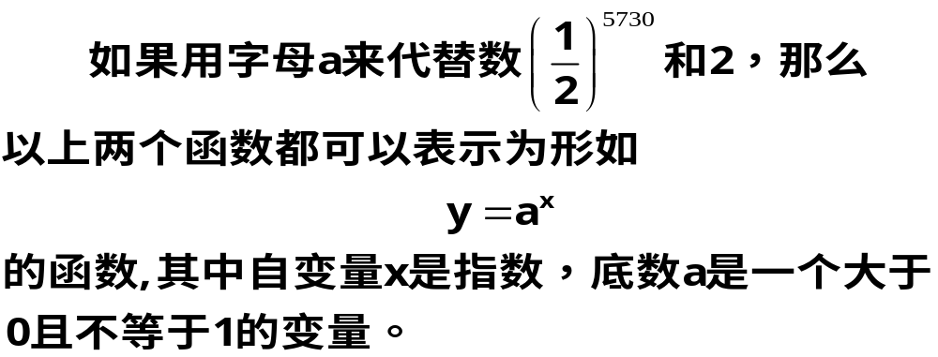

思考

Slide 5
1.指数函数的定义：
一般地，函数y=a^{x} (a>0,且a≠1）叫做指数函数
(exponential function)，其中x是自变量，函数的定
义域是R。
(1) (5) (8)
练习1：下列函数中，那些是指数函数？ .
(2) y=x⁴
(3) y=-4^{x}
(4) y=(-4)^{x}
(1) y=4^{x}
(5) y=π^{x}
(6) y=4^{2x}
(7) y=x^{x}
(8) y=(2a-1)^{x}
(a>1/2且a≠1)

Slide 6
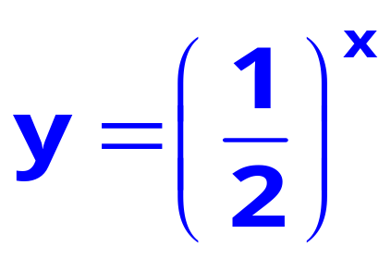
2.指数函数的图象和性质
用描点法画出指数
函数y=2^{x}和 的图象。

Slide 7
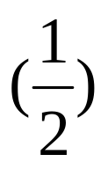
x | -1 | 0 | 1 | 2 | 3
y
y = 2^{x}
0.5
1
2
4
8
x | -3 | -2 | -1 | 0 | 1
y
y ＝ ^{x}
8
4
2
1
0.5
y ＝ ^{x}
y
y＝ 2^{x}
8
7
6
5
4
3
2
1
-3 -2 -1
1 2 3 4 5 6 7 8
0
x
-1
-2
-3

Slide 8

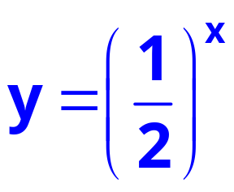

y=2^{x}
2
1
-3
-2
-1
0
1
2
3
思考
函数y=2^{x}的图象和函数
有什么关系？可否利用y=2^{x}的图象画出
的图象
的图象？
两个函数图象关于y轴对称

Slide 9
 | a>1 | 0<a<1
图 象
y
y
指数函数y=a^{x} (a>0,且a≠1）的图象和性质：
（0，1）
y=1
y=1
（0，1）
O
x
O
x
性 质
(1)定义域:
R
(2)值域:
(0,+∞）
(3)定点:
(0,1)
(4)单调性:
在R上是增函数
在R上是减函数
(5)
函数
值的
分布
情况
>1 (x>0)
<1 (x>0)
a^{x}
=1 (x=0)
a^{x}
=1 (x=0)
<1 (x<0)
>1 (x<0)

Slide 10
例题与练习
例1、已知指数函数f(x)=a^{x} (a>0,且a≠1）的图象经过点（3，π），求f(0)、f(1)、f(-3)的值.
例2、比较下列各题中两个值的大小：
(1) 1.7^{2.5},1.7³;
(2) 0.8^{-0.1},0.8^{-0.2};
(3) 1.7^{0.3},0.9^{3.1}.

Slide 11
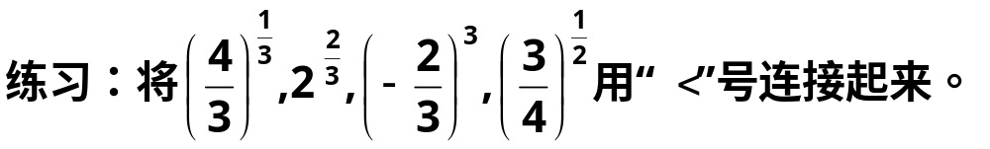
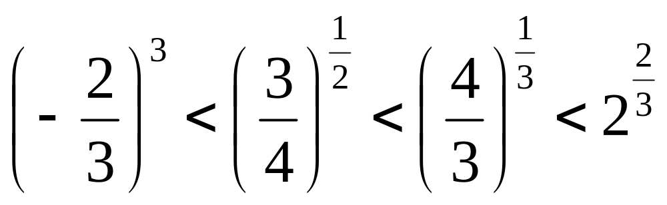

Slide 12
例3、截止到1999年底，我国人口约13亿。如果今后能将人口年平均增长率控制在1%，那么经过x年，我国人口数为多少?
年份 | 经过年数 | 人口数（亿）
1999 | 0
2000 | 1
2001 | 2
2002 | 3
… | …
1999+x | x
y= 13(1+1%)^{x}

Slide 13




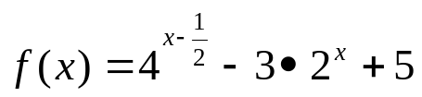



例4.已知函数
的图象恒过点 ，
则
点坐标为 ．
例5.若指数函数 在 上的最大值与最小值的差 为1，
则a = .
例6.设 ,求函数 的值域
例7.若关于 的方程 有负根，求 的取值范围。

Slide 14
练习
设y₁=a^{3x+1}，y₂=a^{-2x}，其中a>0且a≠1,确定x为何值时,有
（1）y₁=y₂ （2）y₁>y₂

Slide 15
小结
1、指数函数的定义。
2、指数函数简图的作法以及应注意的地方。
3、指数函数的图像和性质。

